Slide 1


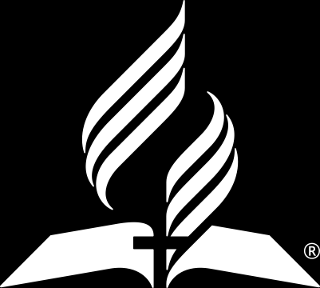



Пустите детей приходить
ко Мне

Slide 2

Дети – наследие от Бога,
Драгоценный
Подарок Христа.
«Мама» –
Их первое слово,
Открытые к миру глаза.

Slide 3

«Пустите детей
Приходить ко Мне:
Таковых есть
Царство Небесное».

Slide 4
Мы вместе
Пойдём
В небесный дом,
Ко Христу
Своих детей
Приведём.

Slide 5
Дети – наследие от Бога,
Драгоценный
Подарок Христа.
«Мама» –
Их первое слово,
Открытые к миру глаза.

Slide 6
«Пустите детей
Приходить ко Мне:
Таковых есть
Царство Небесное».

Slide 7
Мы вместе
Пойдём
В небесный дом,
Ко Христу
Своих детей
Приведём.

